Slide 1
Operētājsistēmas
Programmas rezidenti
Ilvars Mizniks

Slide 2
Kas ir rezidenti ?
Резидент — многозначный профессиональный термин, используемый в документах и в профессиональном языке советских и российских специальных служб, а также спецслужб отдельных стран из бывшего СССР для обозначения различных категорий сотрудников руководящего и оперативного состава, а также агентурного аппарата. По экстраполяции этот термин также используется в русском языке применительно к сопоставимым иностранным спецслужбам.
Nē ! Šādas asociācijas šim vārdam ir tikai krievu valodā. Ar šo vārdu apzīmē daudz dažādas lietas un personas. Bet mēs par … datoriem !

Slide 3
Kā rodas problēma ?
Dators bremzē – īslaicīgi vai ilglaicīgi dators darbojas ar aplikācijām lēnāk, nekā tam vajadzētu darboties
Iemesls galu galā var būt tikai viens : dators paralēli izpilda citas darbības
Rezidents – aplikācija ( programma ) kas darbojās operāciju sistēmā paralēli tās darbībai.
Rezidents var informēt lietotāju par sevi,
bet var arī neinformēt
Rezidents var būt vitāli svarīga operāciju sistēmas sastāvdaļa, bet var būt arī absolūti lieka sastāvdaļa

Slide 4

Ko dara rezidenti ?
- bremzē OS (nevajadzīgi Windows servisi un programmu “plugini” )
- sabojā un dzēš informāciju (vīrusi)
- rāda nevajadzīgu reklāmu (adware)
- izsūta personīgo informāciju, savāc paroles un pieejas kodus (spyware)
atļauj pieeju svešām personām (trojāni)
BET, dara arī lietotājam vajadzīgu darbu ! ! !
daļu no OS aktīvajiem rezidentiem var redzēt ekrāna
labajā apakšējā stūrī, bet tie nebūt nav visi

Slide 5
No kurienes rezidenti startē ?
Kopā ar citām programmām
2) No startup mapēm
3) No startup failiem
4) No reģistra
Kopā ir vismaz 50 vietas OS Windows,
no kurām var startēt rezidenti !

Slide 6
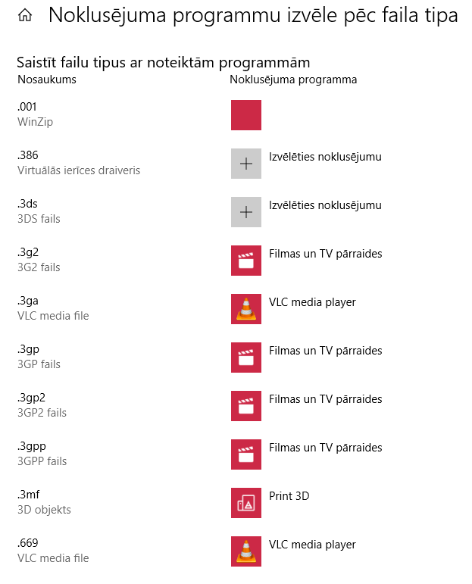
Kopā ar citām programmām
Rezidenti var palaisties kopā ar citām programmām.
Katrs paplašinājums
(piemēram *.exe, *.zip, utt.) ir asociēts ar kādu programmu. Rezidents var būt “starpnieks”
un palaižot sevi, palaist arī īsto programmu.
Windows 10 konstatēs, ja programma grib mainīt asociāciju !

Slide 7
No StartUp mapēm
Modernās OS Windows ir vairākas StartUp mapes !
%WINDIR%\Start Menu\Programs\Startup\
…User\Startup\
…All Users\Startup\
%WINDIR%\system\iosubsys\
%WINDIR%\system\vmm32\
%WINDIR%\Tasks\

Slide 8
No StartUp failiem
autoexec.bat
- config.sys
SET windir=C:\WIN-ME
SET winbootdir=C:\WIN-ME
SET COMSPEC=C:\WIN-ME\COMMAND.COM
PATH=C:\WIN-ME;C:\WIN-ME\COMMAND
SET PROMPT=$p$g
SET TEMP=C:\WIN-ME\TEMP
SET TMP=C:\WIN-ME\TEMP
LH mouse.com
CD c:/UTIL/NC5
NC
- autoexec.nt
- config.nt
- explorer.exe
- wininit.ini
- winstart.bat
- dosstart.bat
DEVICE=C:\DOS\HIMEM.SYS
DEVICE=C:\DOS\EMM386.EXE 1024
DOS=HIGH,UMB
DEVICEHIGH=C:\DOS\HYPER386.EXE
DEVICEHIGH=C:\DOS\ANSI.SYS
win.ini – sadaļā: [windows], ierakstā: "load“
win.ini – sadaļā: [windows], ierakstā: "run“
system.ini – sadaļā: [boot], ierakstā: "shell“

Slide 9
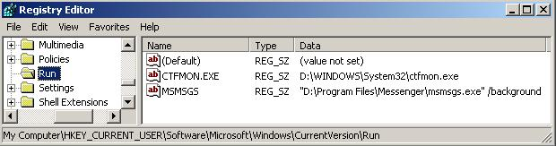
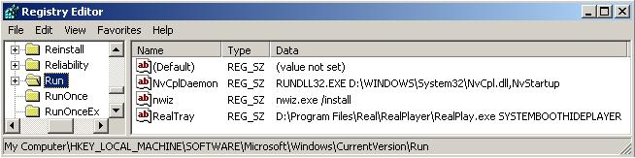
No Reģistra

Slide 10
Cīņas metodes
Manuāltārpa metode – rokamies cauri manuāļiem,
atrodam vajadzīgos rezidentus. Pārējos kaujam nost !
Izseko kopš dzimšanas metode – pilnībā pārinstalējam
operāciju sistēmu un pēc katra posma skatāmies,
kādi rezidenti uzrodas un kādā veidā.
Paprasi draugam metode – efektīva,
bet vajadzīgs gudrs draugs.
Pilnās pārlases metode – izmantojot MSConfig.
Kombinētā metode – to parasti visi arī izmanto.

Slide 11
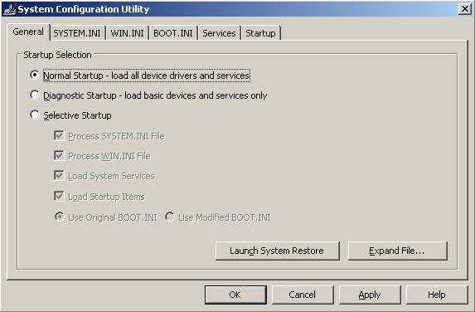
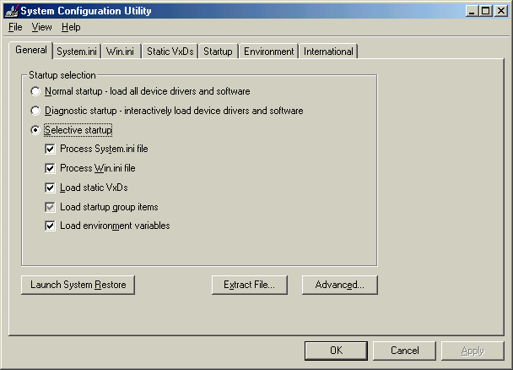
MSConfig rīks
Start → Run → rakstām ar burtiem «MSConfig»
Šāds rīks ir bijis visās Windows versijās,
bet nezin kāpēc izmests no Windows 2000

Slide 12
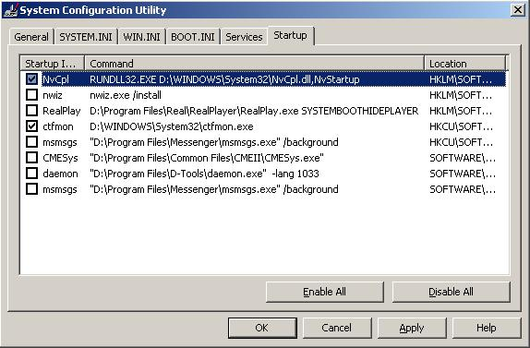
MSConfig sadaļa StartUp
Noņemot ķeksi konkrētai programmai mēs to neatinstalējam.
Vienkārši tiek atslēgta iespēja šai programmai startēties reizē ar Windows

Slide 13
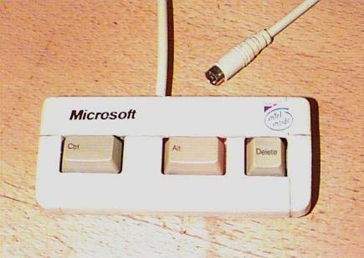
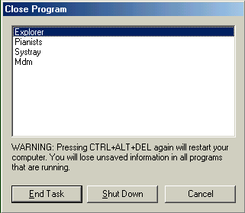
«Task Manager» senos laikos
Rīks «Task Manager» jeb «Uzdevumu pārvaldnieks» attīstās gandrīz ar katru jaunu Windows versiju.
Izsaukt to var arī ar kombināciju Shift + Ctrl + Esc
Windows ME laikos rīks izskatījās šādi :

Slide 14
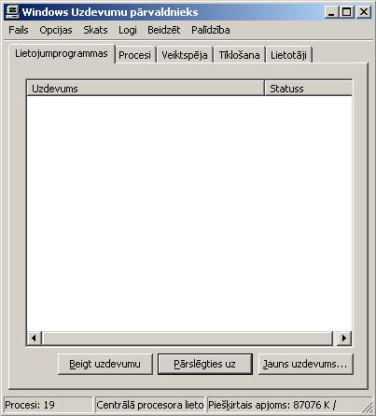
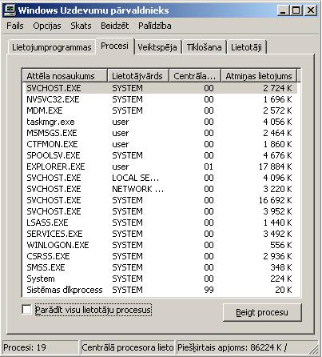
«Task Manager» XP laikos

Slide 15
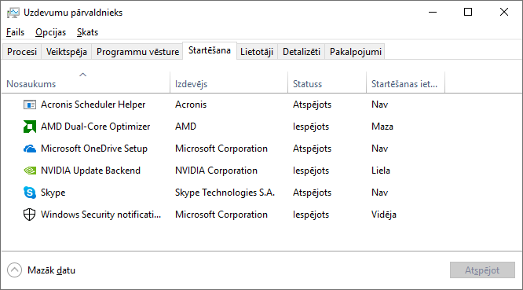
Modernais «Task Manager»
Windows 10 sadaļa «StartUp» ir pārnesta uz «Uzdevumu pārvaldnieku». Tas ir ļoti labi !

Slide 16
Cīņas rezultāti
+ ar MSConfig var izķert pietiekami daudz rezidentu
+ programma iekļauta OS Windows sastāvā, nav nekas jāinstalē
+ Cīņa neprasa nekādus materiālos ieguldījumus
+ Cīnītājs uzkrāj vērtīgu pieredzi par procesiem datorā
-- visus rezidentus ar MSConfig atrast nevar
-- nav iespējas atšķirt derīgu rezidentu, no kaitīga
-- iespēja, ka konkrētā rezidenta iznīcināšana būtiski paātrinās
datora darbu tomēr ir diezgan minimāla

Slide 17
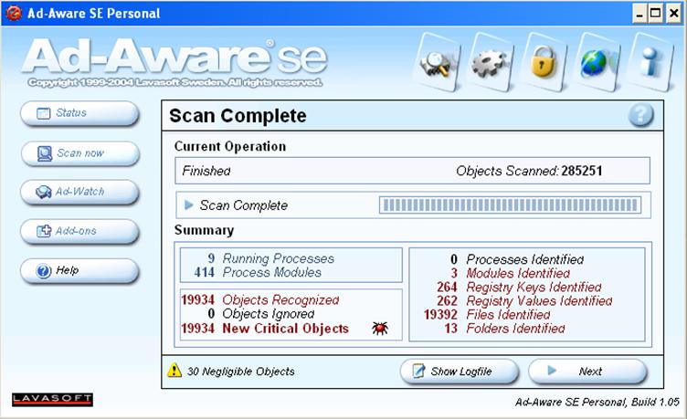
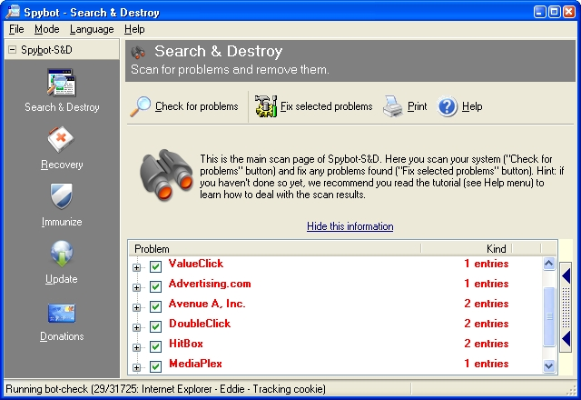
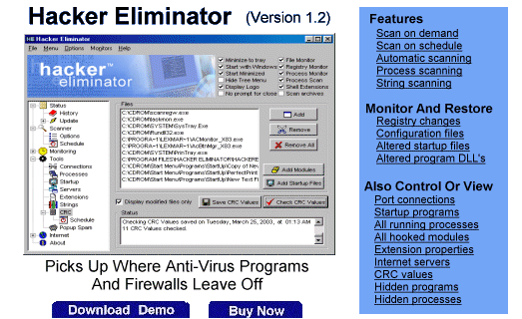
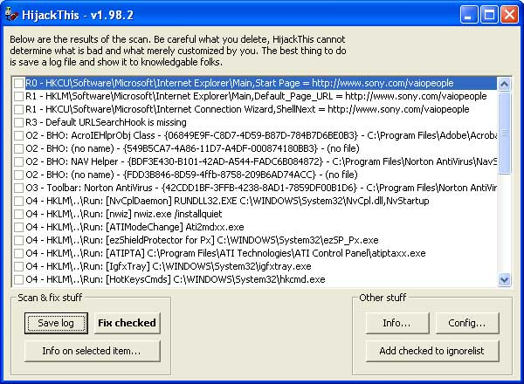
Ja gribās cīnīties tālāk …

Slide 18

Vispār bez rezidentiem [1]
+ Atsakamies no Windows
operētājsistēmas. Ņemam Linux un
praktiski aizmirstam par rezidentiem.
+ Varam maksimāli pielāgot
operētājsistēmu savām vajadzībām.
-- Tas ir jāmāk ! Jābūt lielai
pieredzei šajā operētājsistēmā.
-- Slikti konfigurēts Linux var strādāt
lēnāk par Windows
ar visiem rezidentiem !

Slide 19

Vispār bez rezidentiem [2]
Izveidojam OS Windows atsevišķu lietotāju, kuram nav nekādu tiesību labot, rakstīt un dzēst sistēmas failus, rakstīt sistēmas reģistrā, instalēt programmas utt!
+ Ievērojami apgrūtinām rezidentu iespējas.
-- Ievērojami apgrūtinām lietotāja iespējas.
Neizmantojam Windows piedāvāto
interneta programmatūru (?).
Internet Explorer → Chrome,
Outlook Express → Thunderbird
vai The Bat

Slide 20
Jautājumi un atbildes
... un citi komentāri

